Slide 1
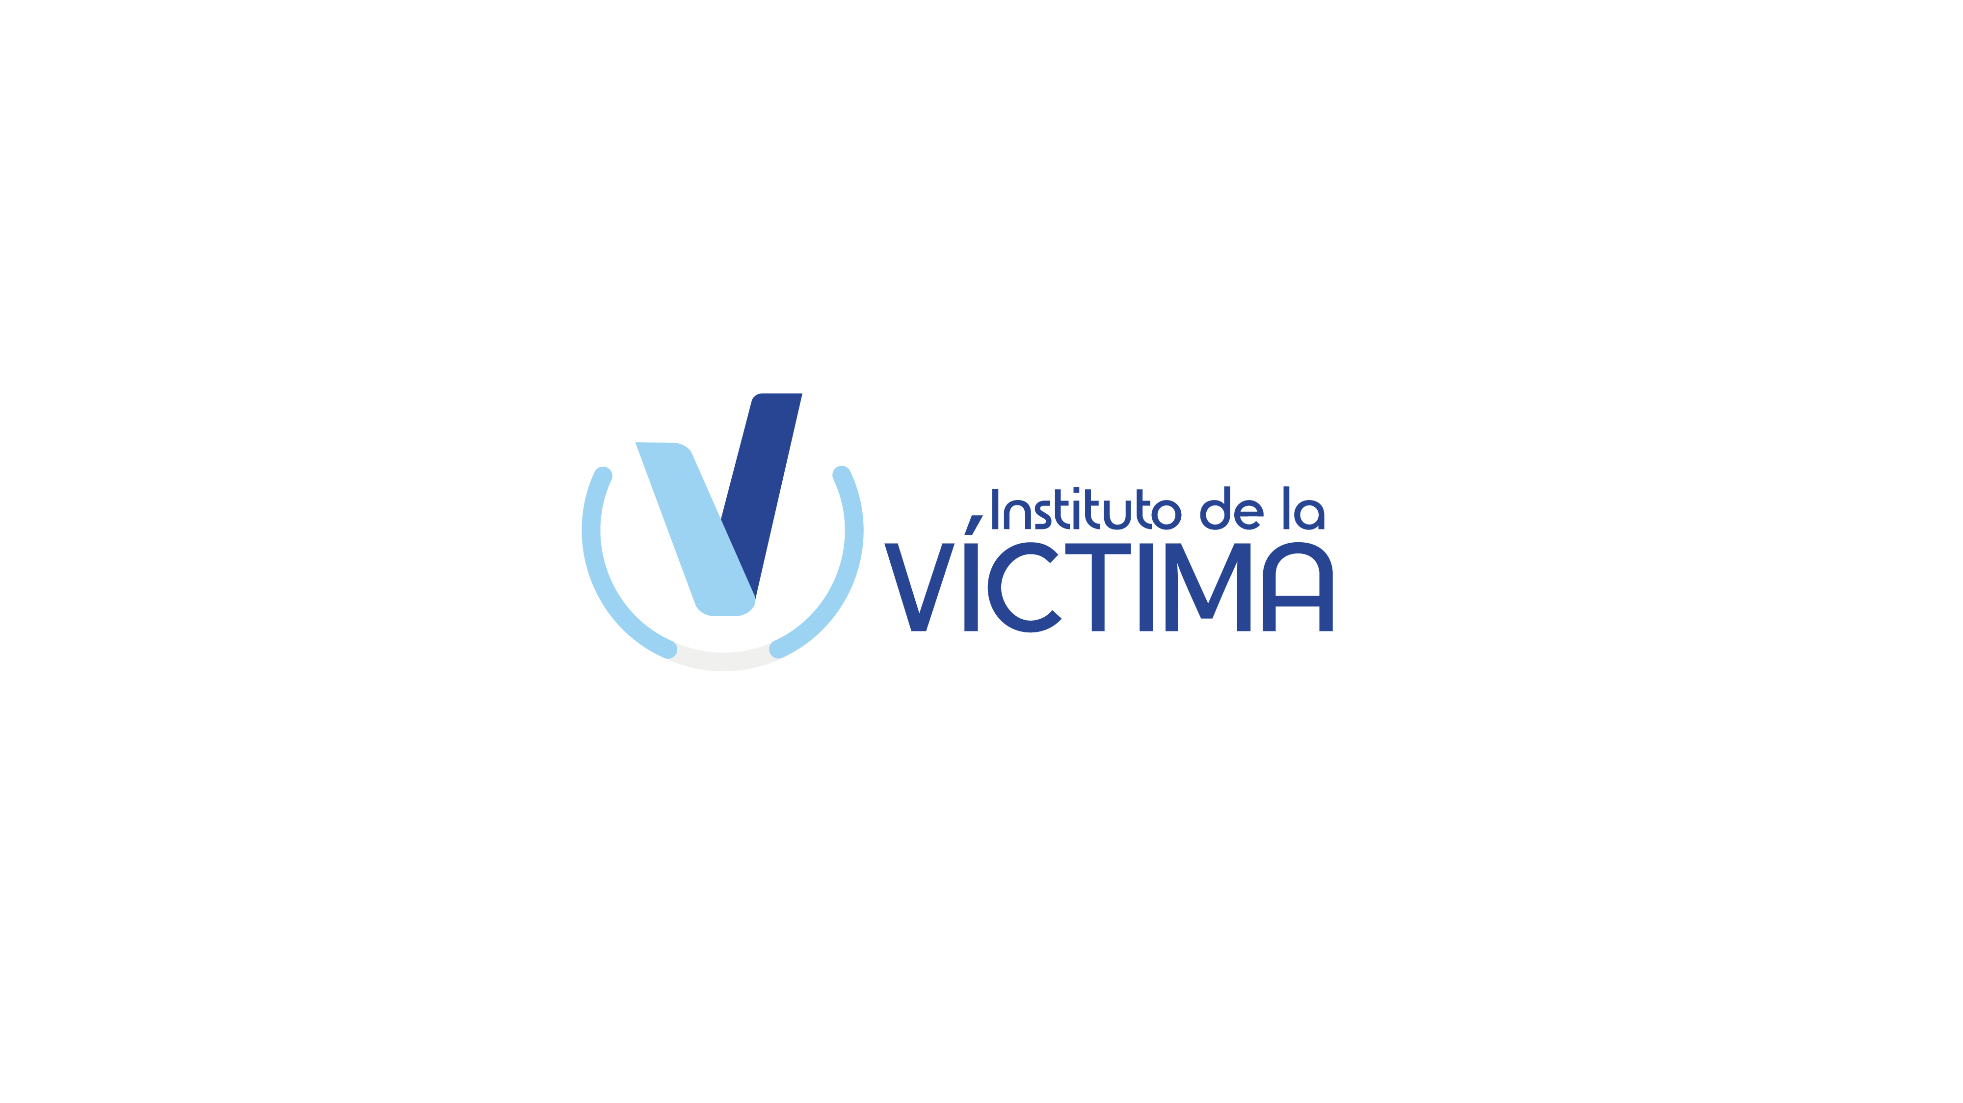

Slide 2

7º Plan de Acción Nacional
de Gobierno Abierto 2026 -2027

Slide 3

HITO:​
Ampliar la campaña de divulgación sobre los servicios que brinda el Instituto de la Víctima: Lugares de atención, datos del contacto, requisito para obtener los servicios, en formato video en idioma español y en el idioma maya mam, para la región occidental y difundirlo en redes sociales y medios autorizados durante el año 2026 y 2027.

Slide 4

En cumplimiento de los compromisos adquiridos se procedió a: ​
  Redactar información​
  Toma de fotografías para los artes​, para este caso se procedió principalmente al diseño de vectores.
  Realización del diseño.
  Redacción de guion​
  Traducción del guion a los idiomas Mam, Q’echi y K'iche'​
  Publicación de diseños informativos en redes sociales del Instituto de la Víctima (Facebook, Instagram y X) a partir del 29 de mayo de 2026​
  Grabación de video en dos idiomas Mam, Q’echi y K'iche'​

Slide 5
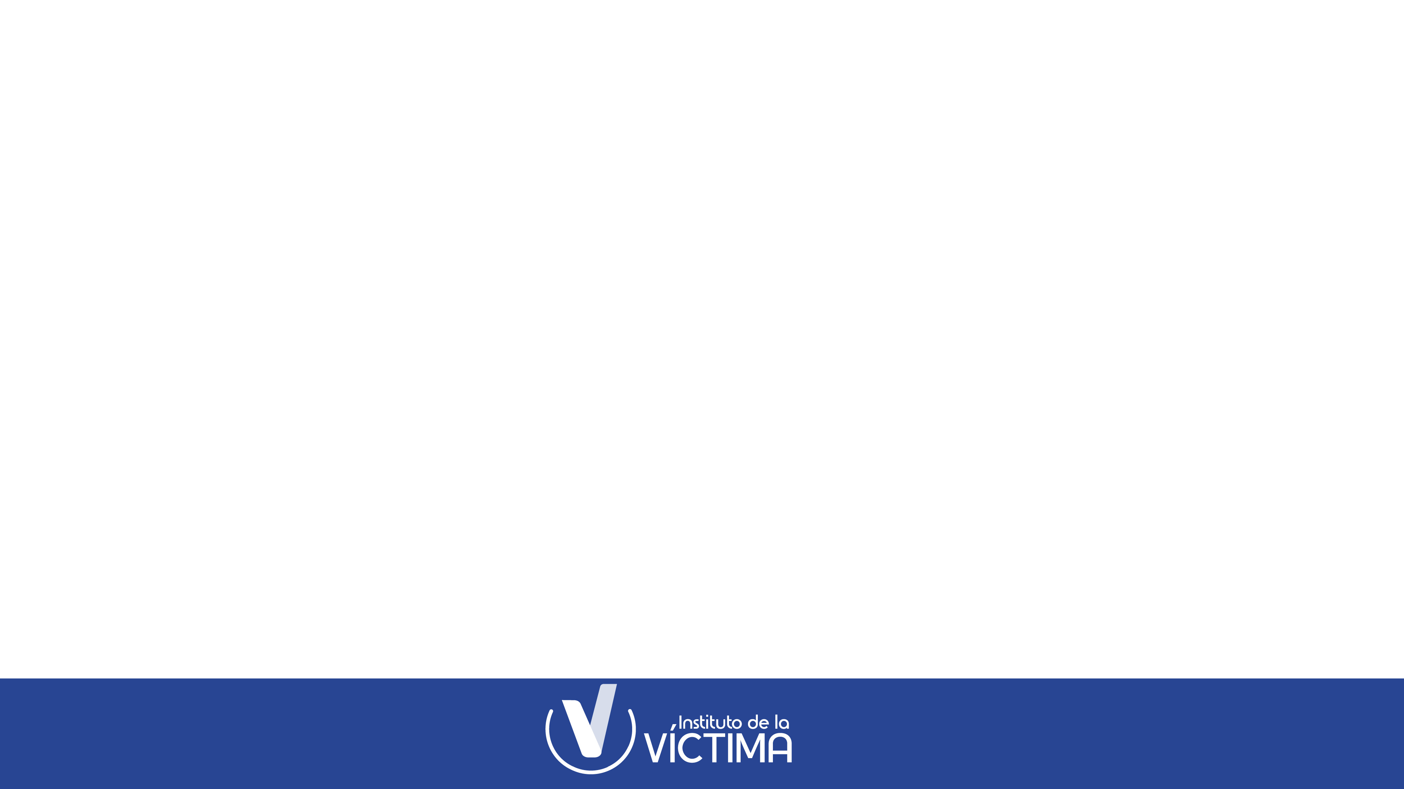
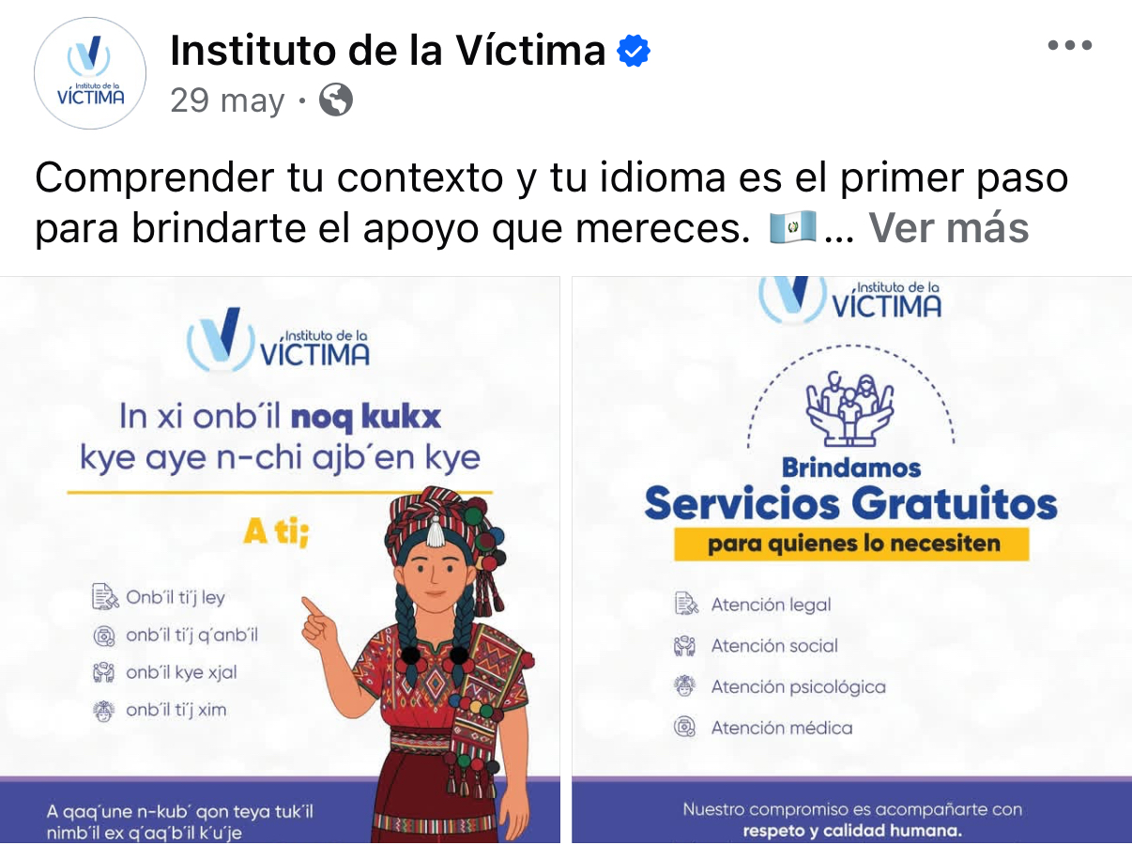

PUBLICACIONES
Traducción en idioma Mam
29 de mayo - 26 de junio
Links:
https://www.instagram.com/p/DY72mM4AQMS/?igsh=d2dhbXoxdzJ5ZnVq
https://www.facebook.com/share/p/1B2s7vHGrM/?mibextid=wwXIfr
En X 9 de junio de 2026
https://x.com/idv_gt/status/2064374032162574415?s=46

Slide 6

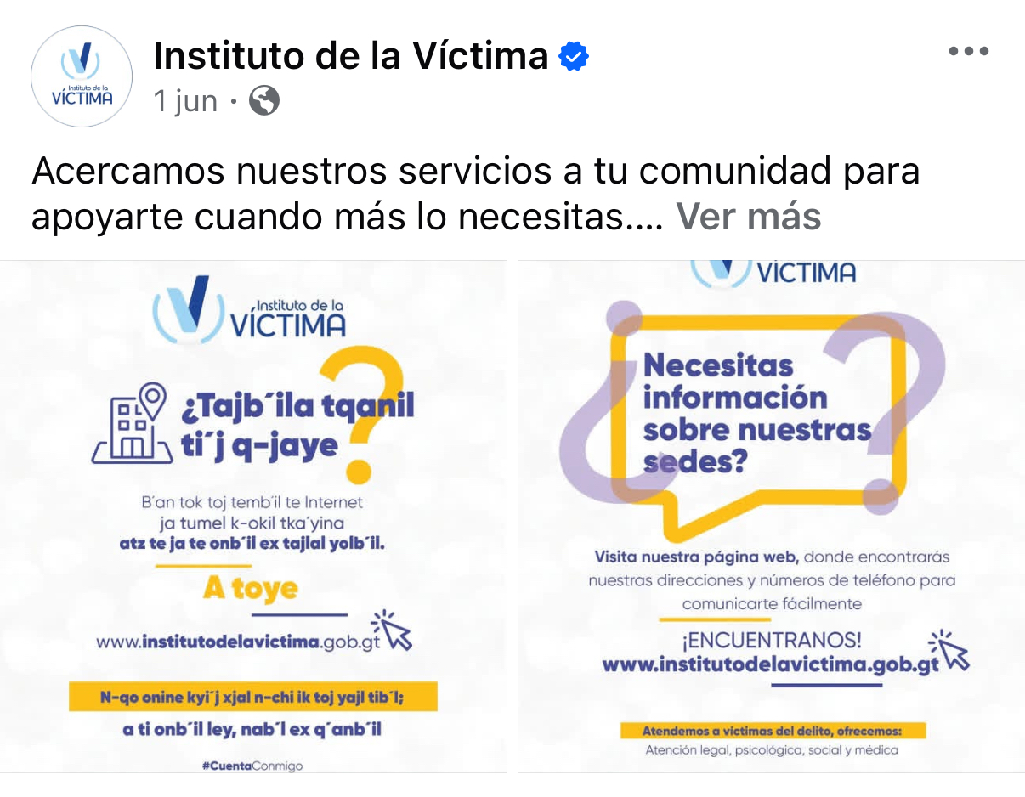
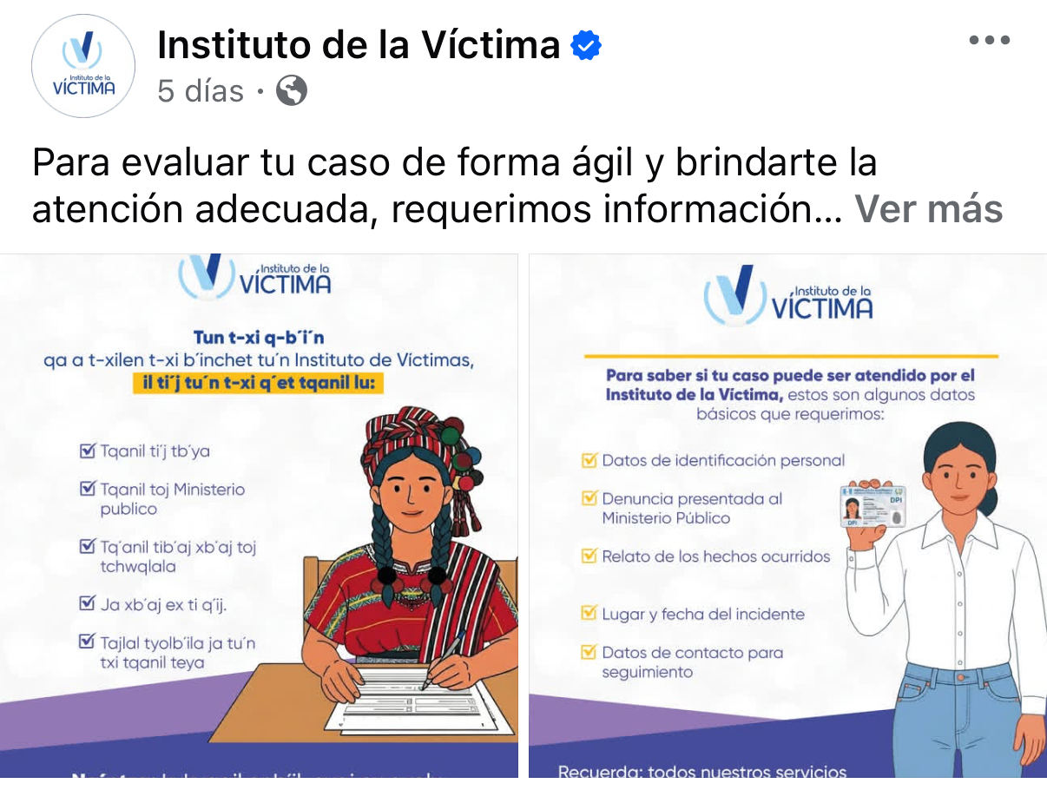
Links:
https://www.instagram.com/p/DZDk_cFgSVj/?igsh=MXhqb2ZwZXVvY3YyOQ==
https://www.facebook.com/share/p/19Hd3NpbUZ/?mibextid=wwXIfr
Links:
https://www.instagram.com/p/DZIujbGCcR1/?igsh=MWV5MjM2cjZicWtj
https://www.facebook.com/share/p/1E5GGrhupJ/?mibextid=wwXIfr

Slide 7
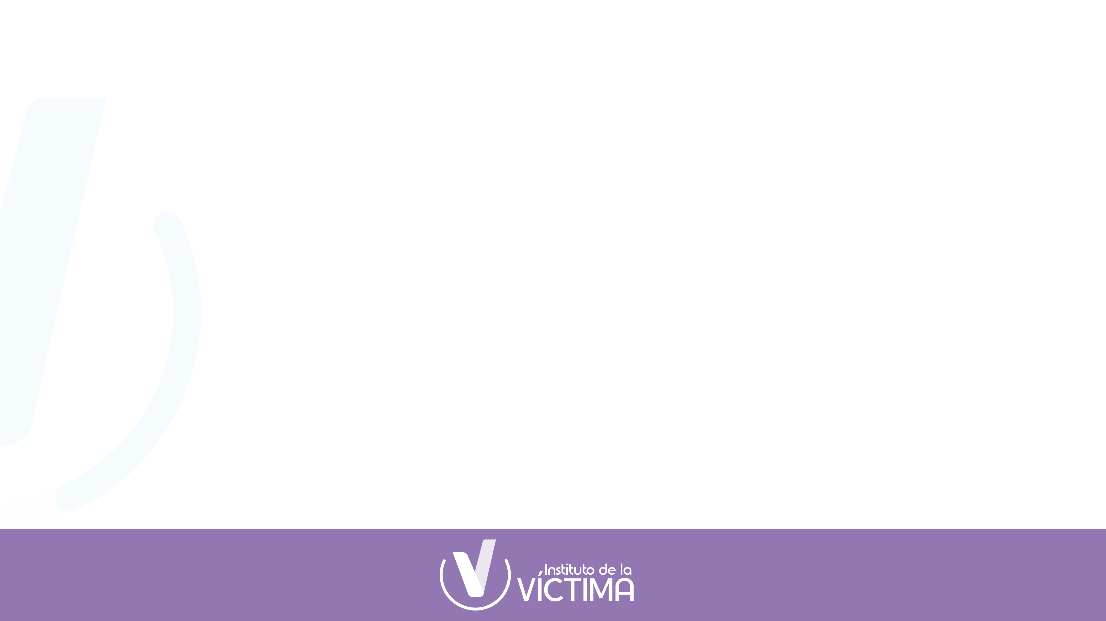
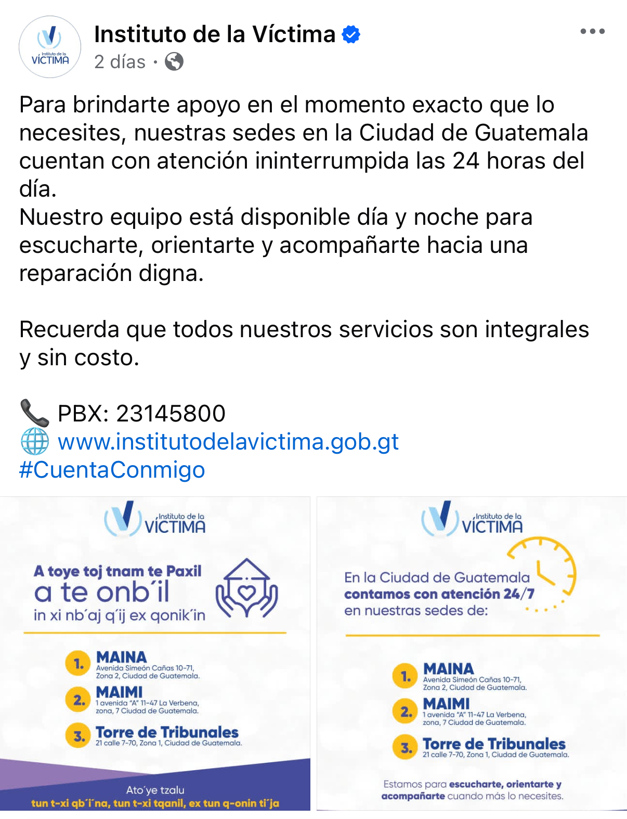
Links:
https://www.instagram.com/p/DZPzu7EDdAS/?igsh=MmVsMDN3aDA3N3R3
https://www.facebook.com/share/p/1Dz4zXCiyB/?mibextid=wwXIfr

Slide 8
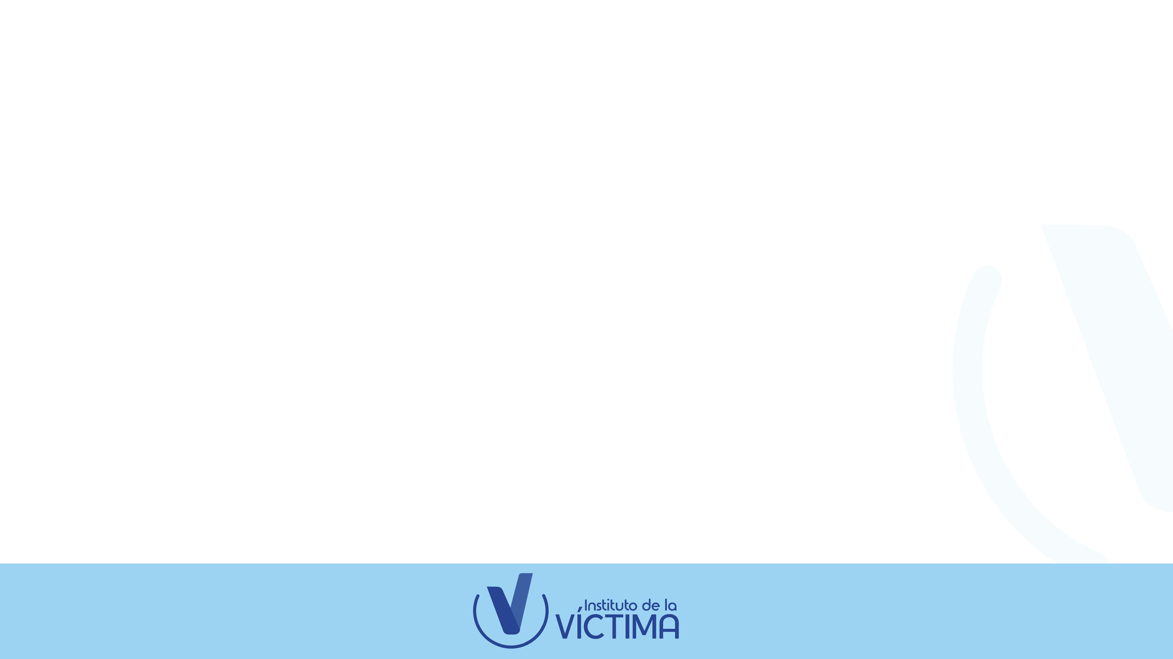
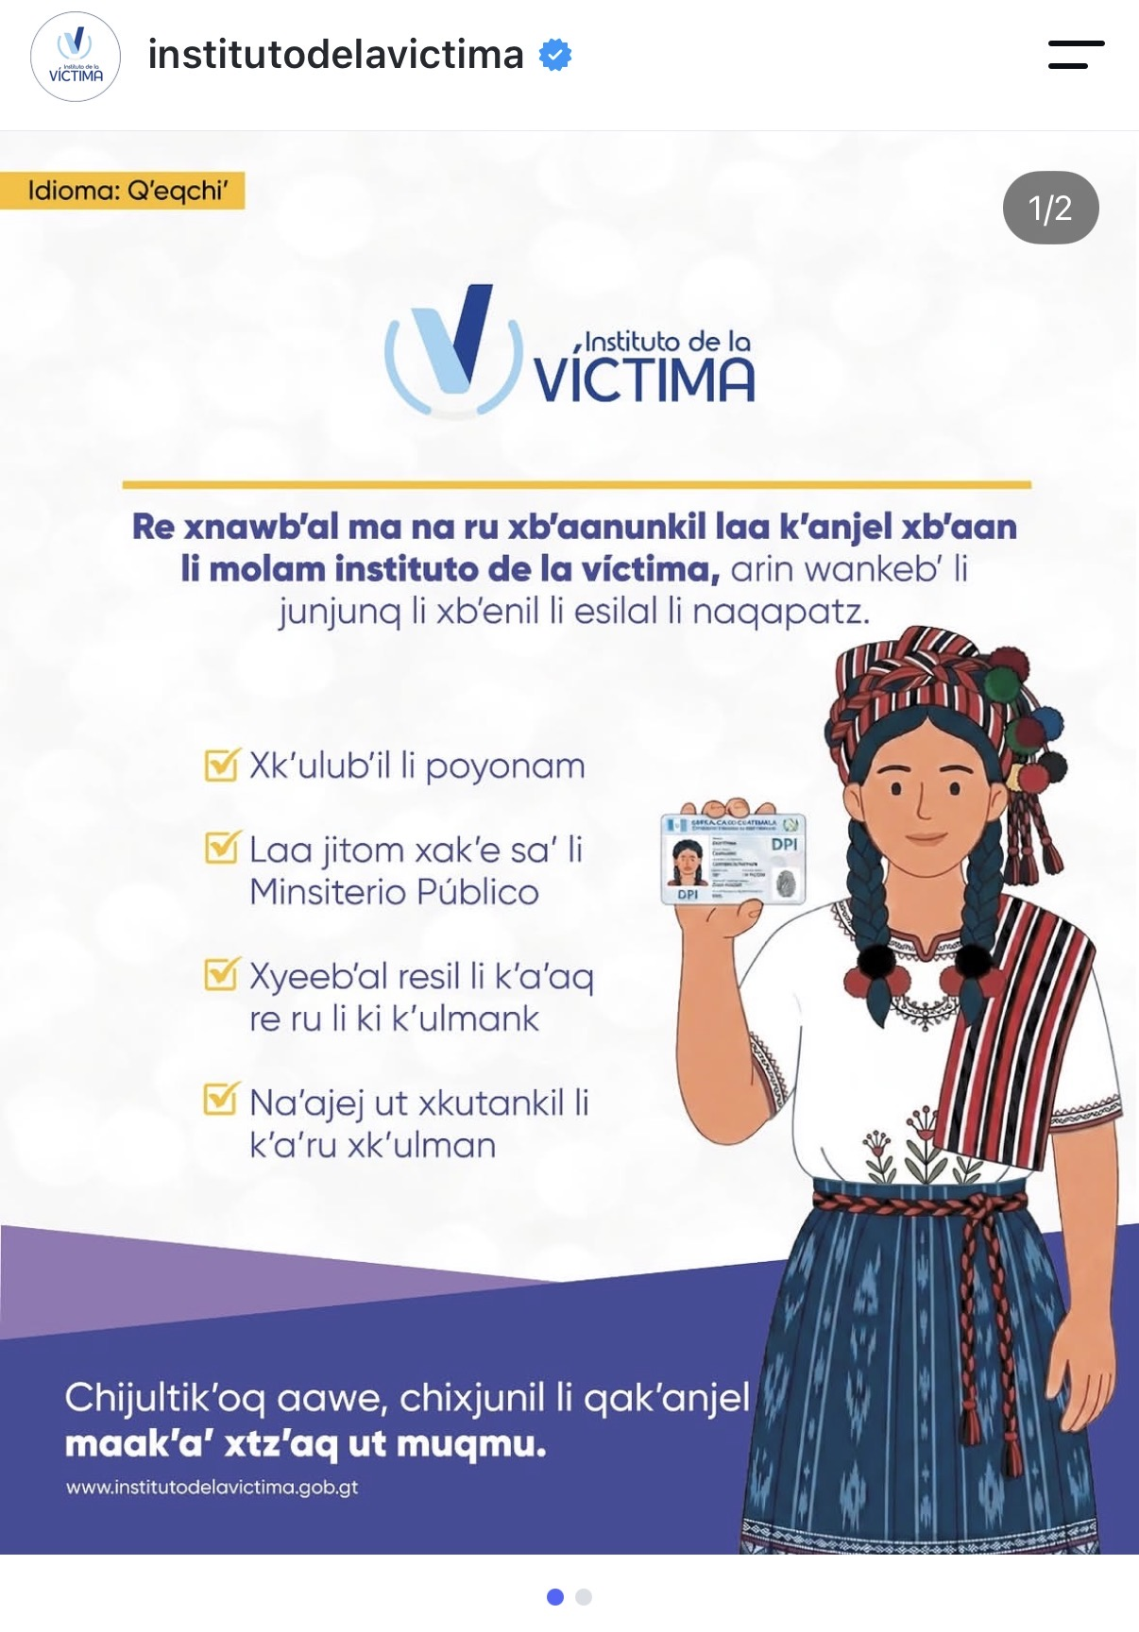
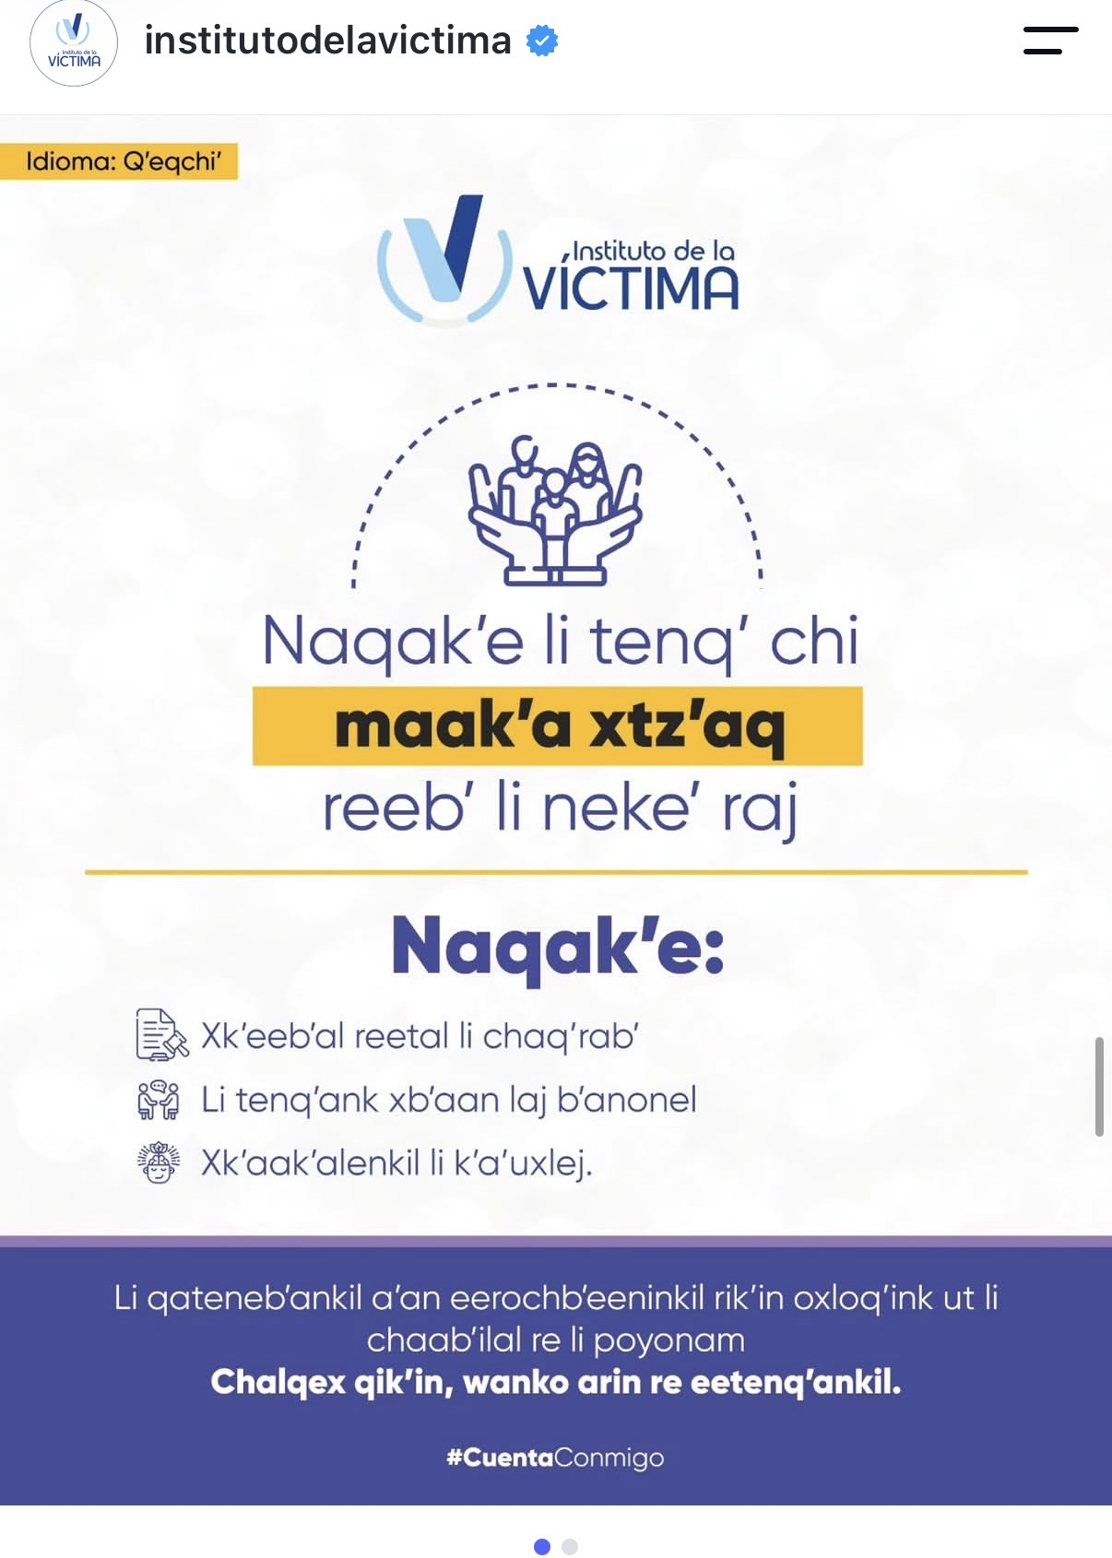
Traducción en idioma Q’echi’
7 julio - Agosto

Slide 9
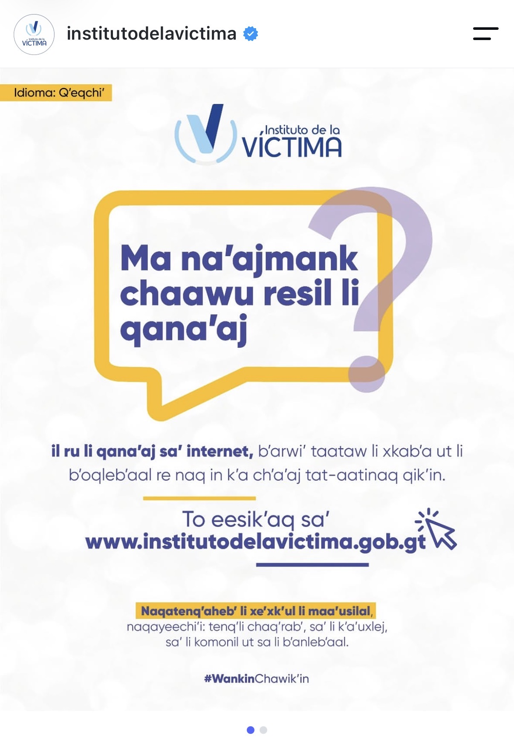
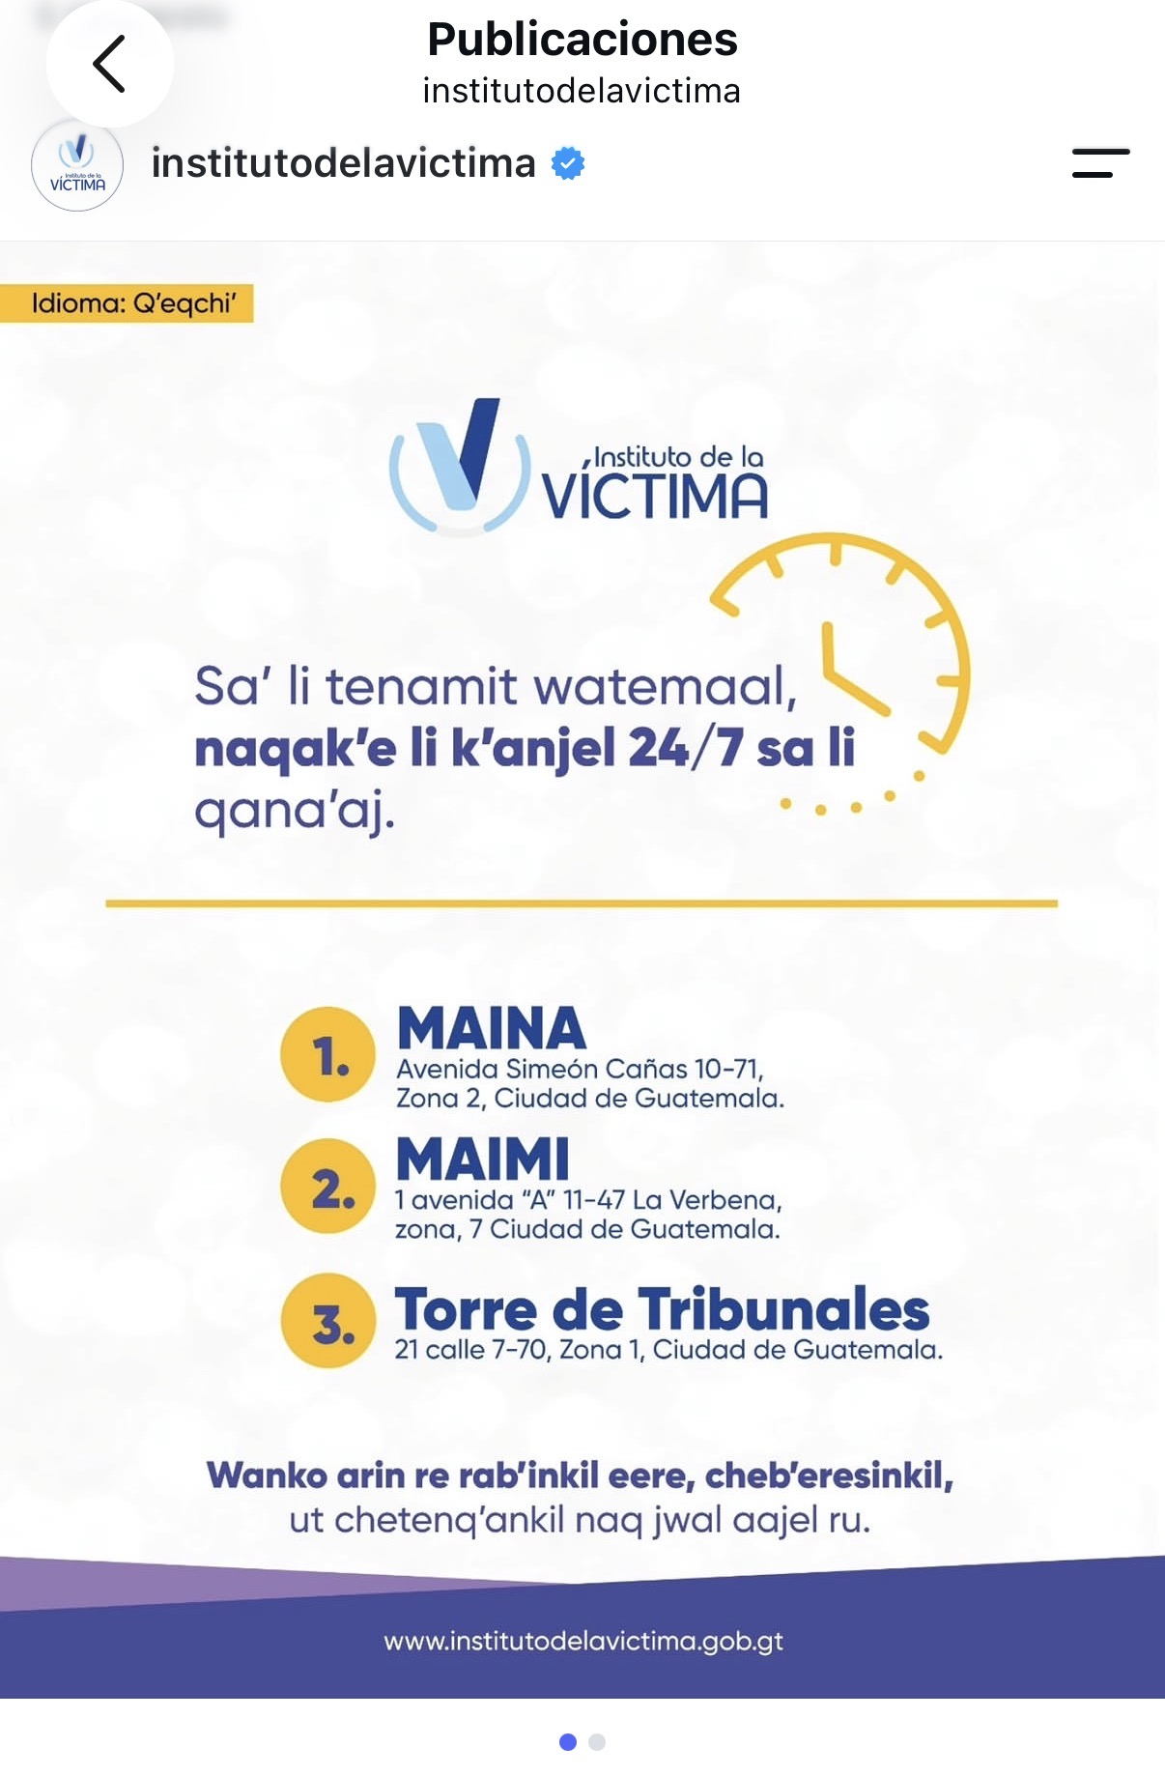

Slide 10

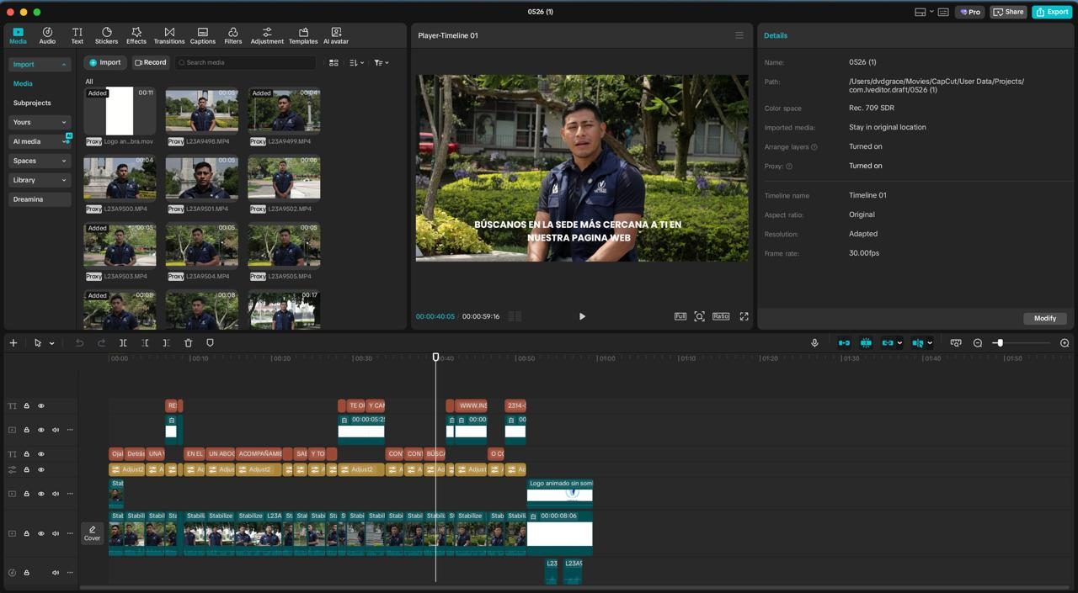
Septiembre
El video informativo en idioma K’iche, cuenta con el visto bueno por parte de Dirección General, por lo que está programada su publicación el jueves 10 de septiembre.
Dicho material cuenta con el guion redactado, traducido al idioma K'iche' y debidamente grabado y programado para su difusión.

Slide 11
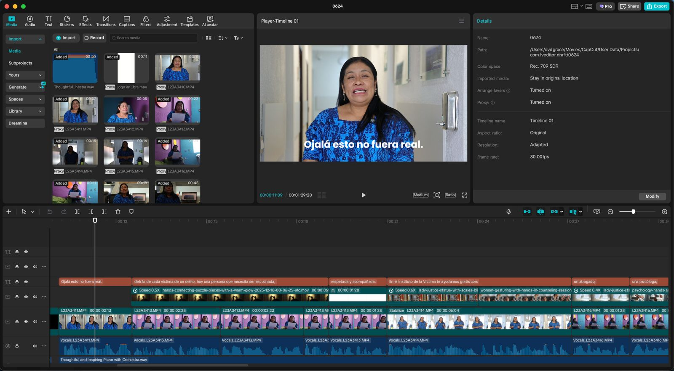
Posterior se tiene programada las publicaciones en idioma k’iche’.
Asimismo se tiene contemplado el video en idioma Q’echi’ y el video en idioma Mam.

Slide 12


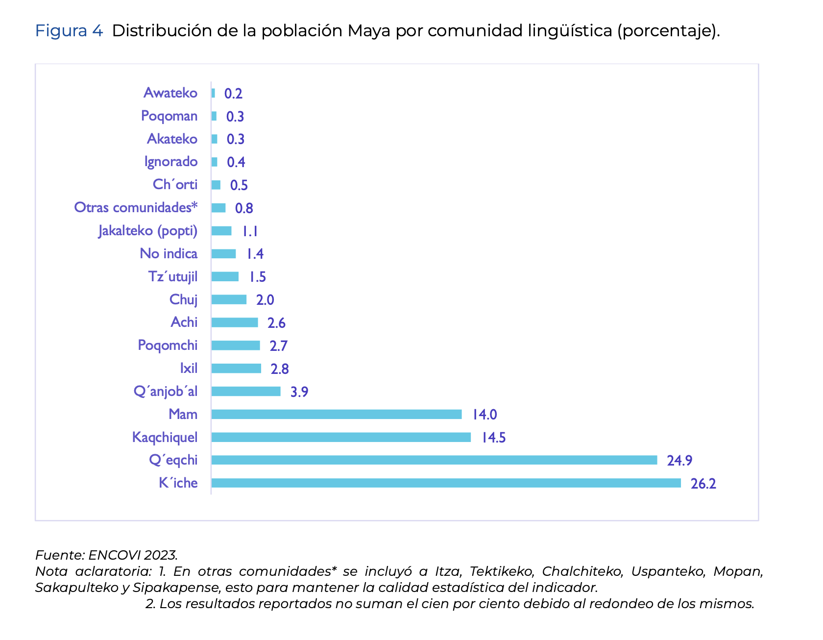
El Instituto de la Víctima a través del Departamento de Comunicación Institucional y Estratégica tomó en cuenta los datos del Instituto Nacional de Estadística (INE) que registra que más del 30% de la población habla una lengua en idioma originario, siendo el idioma Maya K'iche' el más hablado debido a que el 26.2% indicó pertenecer a la esa comunidad.
Mientras que un 24.9% pertenece a la población Maya Q’eqchi, siendo las comunidades lingüísticas Mayas con mayor población.

Slide 13


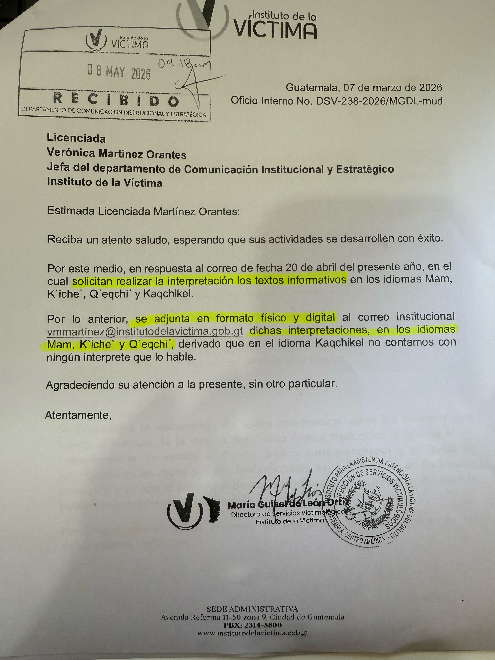
Por lo tanto, desde el Instituto de la Víctima se publicará materiales con los siguientes idiomas:
K’iche’
Q’eqchi
Mam

Slide 14

!Muchas gracias por su atención!

Slide 15
